Slide 1


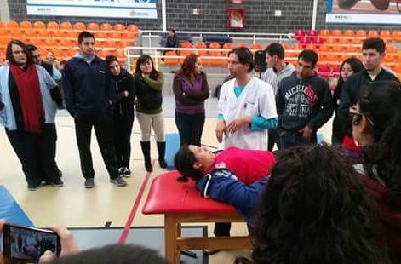
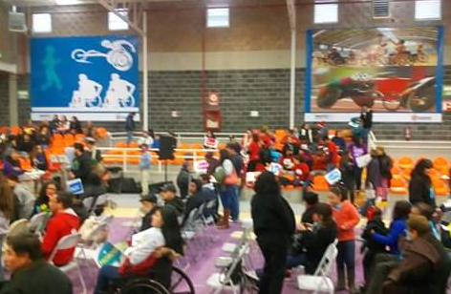
Semana de la Discapacidad

Slide 2
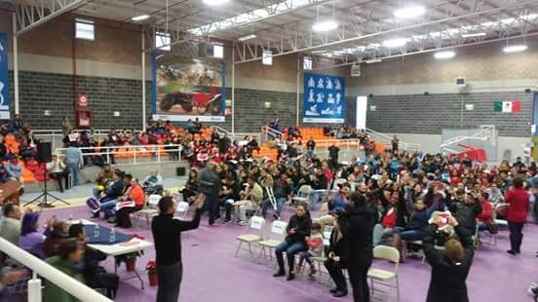
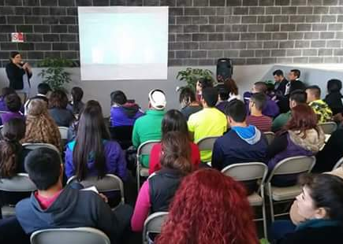
Semana de la Discapacidad
Talleres de: “Introducción a la movilidad en sillas de ruedas”, “Introducción a la Discapacidad”, “Introducción a las movilizaciones” e “Introducción a la terapia Vojta”

